Slide 1
Retos para el desarrollo territorial del Oriente de Cabañas
Una mirada desde las aspiraciones de sus habitantes

Slide 2
Aspiraciones de las comunidades

Slide 3
Aspiraciones de las comunidades
Mejorar las capacidades y medios de vida de la población
Mejorar los servicios públicos
Participación en la gestión local

Slide 4
Aspiraciones de las comunidades
Que los agricultores puedan ganarse la vida y superarse con su trabajo
Mejorar los precios:
Reducir las importaciones de alimentos
Reducir costos:
Bajar los precios de insumos
Regular arriendos y precios de la tierra
Mejorar los métodos de producción y la calidad
Diversificación de la producción agropecuaria

Slide 5
Aspiraciones de las comunidades
Que se desarrollen otras opciones de empleo
Pesca, turismo, artesanía, agroindustria, industria
Contar con oportunidades de estudio a todo nivel
Hay mejoras en la cobertura y más opciones.
Pero en la mayoría de cantones solo hasta 6to grado.
Abrir más institutos, o por lo menos mejorar el transporte.
Que maestros y maestras sean más responsables
Que el Ministerio de Educación ponga disciplina y vele por la calidad de la educación.

Slide 6
Aspiraciones de las comunidades
Que las mujeres tengan oportunidades de desarrollo y se respeten sus decisiones
Contar con más oportunidades de trabajo, educación, capacitación y respeto a su autonomía.
Tener ingresos propios para no ser dependientes.
Participar en asuntos de la comunidad.
Acceso a empleos adecuados.

Slide 7
Aspiraciones de las comunidades
Que jóvenes y población en general puedan vivir libres de delincuencia y otros males sociales
Vivir en un ambiente limpio, sin contaminación y reforestado.
Deforestación y quemas
Contaminación provocada por la basura
Contaminación del agua
Cucheras
Pozos y nacientes con minerales tóxicos
La minería de oro

Slide 8
Aspiraciones de las comunidades
Extender el servicio de agua potable a todas las comunidades, garantizando que esté limpia y libre de contaminación
Vías de acceso en buen estado y la regularización del transporte
Contar con unidades de salud y hospitales debidamente equipados y cerca de la comunidad

Slide 9
Aspiraciones de las comunidades
Participar en los asuntos de la comunidad sin sufrir exclusión
Superar esa situación que se da con más fuerza en algunos municipios en donde las alcaldías prefieren trabajar con líderes que son de su mismo partido.

Slide 10
Líneas de acción para una agenda de desarrollo territorial

Slide 11
Líneas de acción
Desarrollo humano:
desarrollar las capacidades, habilidades, conocimientos y valores de las personas y comunidades.
Desarrollo productivo:
avanzar en la diversificación productiva y la implementación de diferentes cadenas y agroindustria que le den valor agregado a la producción agrícola y otras actividades económicas, aprovechando los potenciales del territorio en la producción de granos básicos, lácteos, hortalizas, frutales, pesca, turismo y artesanía.

Slide 12
Líneas de acción
Uso y manejo sostenible de los recursos naturales:
aplicar la normativa nacional y local junto con acciones de sensibilización y promoción de cambios en las actitudes individuales y prácticas o procesos productivos, garantizando que en el territorio sólo se desarrollen actividades productivas que no contaminen el agua y con bajo impacto en el ambiente.

Slide 13
Líneas de acción
Desarrollo organizativo:
crear y fortalecer organizaciones y/o estructuras que se involucren directamente en el desarrollo integral de sus comunidades.
Desarrollo institucional:
desarrollar formas de coordinación y cooperación entre instituciones gubernamentales y no gubernamentales a nivel local y nacional.

Slide 14
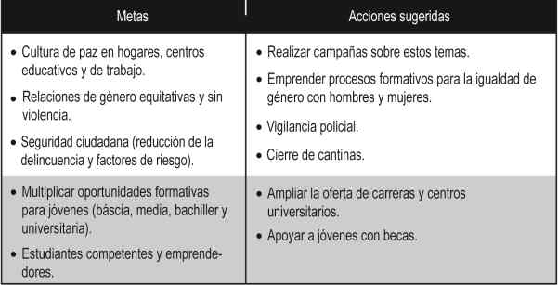
Líneas de acción
Desarrollo humano

Slide 15
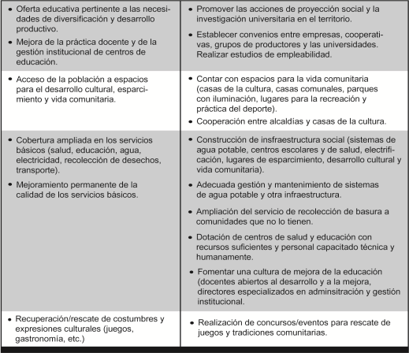
Desarrollo humano

Slide 16
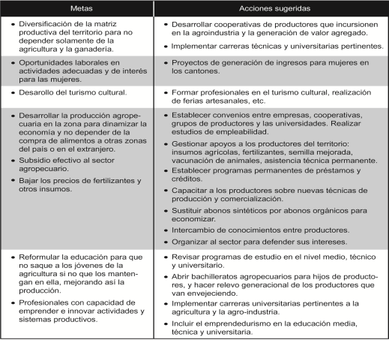
Desarrollo productivo

Slide 17
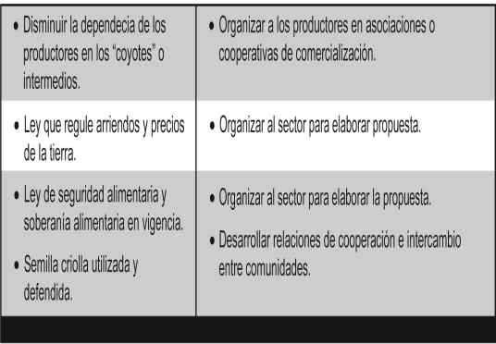
Desarrollo productivo

Slide 18
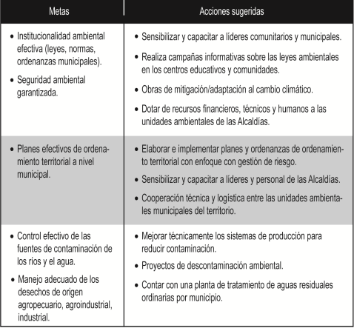
Uso y manejo sostenible de los recursos naturales

Slide 19
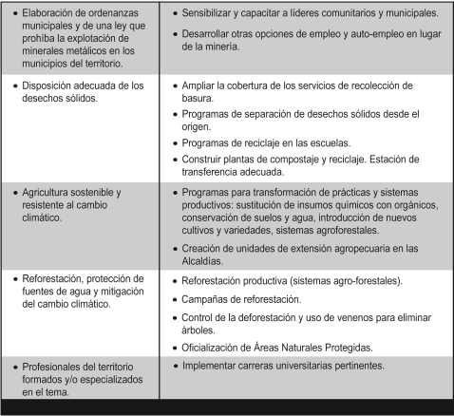
Uso y manejo sostenible de los recursos naturales

Slide 20
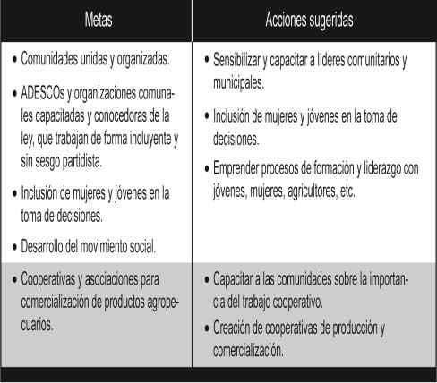
Desarrollo organizativo

Slide 21
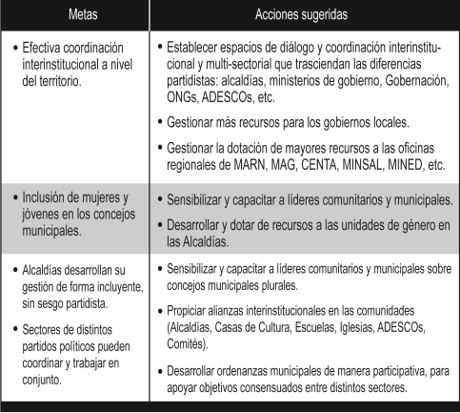
Desarrollo institucional

Slide 22
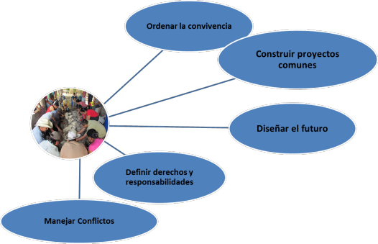
La gestión del desarrollo territorial

Slide 23
MUCHAS GRACIAS
www.prisma.org.sv

